Slide 1
MCT 7 A. Поспішні висновки II
© Moritz & Woodward, 4|25

Slide 2
Поспішні висновки
Ми часто приймаємо рішення, не знаючи «всієї правди».
Причини/переваги: ??? економія часу, впевненість, можливо, ви виглядаєте рішучим та компетентним для інших (приказка: «Краще неправильне рішення, ніж його відсутність»).
Недоліки: ??? Ризик прийняття серйозних неправильних рішень ...

Slide 3
Поспішні висновки
Ми часто приймаємо рішення, не знаючи «всієї правди».
Причини/переваги: економія часу, впевненість, можливо, ви виглядаєте рішучим та компетентним в очах інших людей (приказка: «Краще неправильне рішення, ніж його відсутність»).
Недоліки: ??? Прийняття серйозних неправильних рішень ...

Slide 4
Поспішні висновки
Ми часто приймаємо рішення, не знаючи «всієї правди».
Причини/переваги: економія часу, впевненість, можливо, ви виглядаєте рішучим та компетентним в очах інших людей (приказка: «Краще неправильне рішення, ніж його відсутність»).
Недоліки: ризик прийняття серйозних неправильних рішень ...

Slide 5
Поспішні висновки
Коли ми робимо судження, не перевіривши всю інформацію?
Коли? | Приклад
... коли доступ до інформації обмежений (немає іншого вибору) | ??? Співбесіда: немає можливості дізнатися більше про місце роботи та майбутніх колег («кіт у мішку»)
... коли є попередній досвід, який ми потім узагальнюємо | ??? Упередження можуть призвести до поспішних узагальнень (наприклад, коли ми судимо про всіх на прикладі одної людини)
... коли від швидкого рішення залежить не так багато | ??? Вид тістечка, колір шкарпеток тощо.

Slide 6
Поспішні висновки
Коли ми робимо судження, не перевіривши всю інформацію?
Коли? | Приклад
... коли доступ до інформації обмежений (немає іншого вибору) | Співбесіда: немає можливості дізнатися більше про місце роботи та майбутніх колег («кіт у мішку»)
... коли є попередній досвід, який ми потім узагальнюємо | ??? Упередження можуть призвести до поспішних узагальнень (наприклад, коли ми судимо про всіх на прикладі одної людини)
... коли від швидкого рішення залежить не так багато | ??? Вид тістечка, колір шкарпеток тощо.

Slide 7
Поспішні висновки
Коли ми робимо судження, не перевіривши всю інформацію?
Коли? | Приклад
... коли доступ до інформації обмежений (немає іншого вибору) | Співбесіда: немає можливості дізнатися більше про місце роботи та майбутніх колег («кіт у мішку»)
... коли є попередній досвід, який ми потім узагальнюємо | Упередження можуть призвести до поспішних узагальнень (наприклад, коли ми судимо про всіх на прикладі одної людини)
... коли від швидкого рішення залежить не так багато | ??? Вид тістечка, колір шкарпеток тощо.

Slide 8
Поспішні висновки
Коли ми робимо судження, не перевіривши всю інформацію?
Коли? | Приклад
... коли доступ до інформації обмежений (немає іншого вибору) | Співбесіда: немає можливості дізнатися більше про місце роботи та майбутніх колег («кіт у мішку»)
... коли є попередній досвід, який ми потім узагальнюємо | Упередження можуть призвести до поспішних узагальнень (наприклад, коли ми судимо про всіх на прикладі одної людини)
... коли від швидкого рішення залежить не так багато | Вид тістечка, колір шкарпеток тощо.

Slide 9

Поспішні висновки в дії
Сфера | Приклад
Обкладинка новинного журналу Stern | У 1983 році новинний журнал Stern опублікував нібито таємні щоденники Адольфа Гітлера (так звані «щоденники Гітлера»), які обійшлися у 9,3 мільйона німецьких марок, попри те, що раніше були свідчення про їх підробку. Наприклад, в 1980 році виявили, що вірш, який начебто написав Гітлер, згідно з уявними щоденниками, належить перу іншого автора. Через кілька днів після публікації в журналі Stern розслідування Федерального управління кримінальної поліції (BKA) безсумнівно встановило, що щоденники були підроблені. Їх створив фальсифікатор творів мистецтва Конрад Куяу. Якби керівництво журналу Stern дочекалось результатів розслідування BKA, їм вдалося б уникнути скандалу.

Slide 10
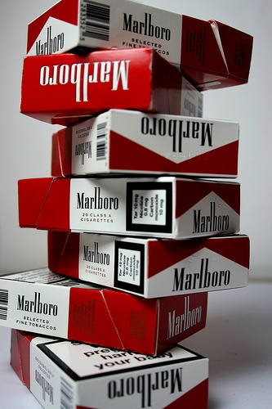
Поспішні висновки в дії
– Сучасні легенди –
(іншу вправу наведено у кінці презентації)
Чи є Ку-Клукс-Клан власником Marlboro?
Підґрунтя | Плюси й мінуси | «Доказовий матеріал»
З середини 80-х років ширились чутки, що на упаковці Marlboro є приховані натяки на Ку-Клукс-Клан. | За: ??? Червоний зигзагоподібний візерунок на білому фоні формує (перевернуту) велику літеру K. Якщо перевернути частину назви «Mar» догори ногами, вона нагадуватиме слово «jew» (єврей) – «lboro» задом наперед читається як «horrible» (жахливий). → Тобто «horrible jew» (жахливий єврей) Девіз на гербі «veni, vidi, vici» («Прийшов, побачив, переміг») приписували Ку-Клукс-Клану. Проти: ??? Компанію Marlboro заснував англієць Філіп Морріс, який не мав жодного стосунку з Ку-Клукс-Кланом. Назва Marlboro походить від назви вулиці, де знаходилась лондонська фабрика: Marlborough Street (Мальборо-стріт). Гасло жодним чином не пов'язано з Ку-Клукс-Кланом.
Mar =
Mar
= jew?
lboro = orobl = horrible

Slide 11
Поспішні висновки в дії
– Сучасні легенди –
Чи є Ку-Клукс-Клан власником Marlboro?
Підґрунтя | Плюси й мінуси | «Доказовий матеріал»
З середини 80-х років ширились чутки, що на упаковці Marlboro є приховані натяки на Ку-Клукс-Клан. | За: Червоний зигзагоподібний візерунок на білому фоні формує (перевернуту) велику літеру K. Якщо перевернути частину назви «Mar» догори ногами, вона нагадуватиме слово «jew» (єврей) – «lboro» задом наперед читається як «horrible» (жахливий). → Тобто «horrible jew» (жахливий єврей) Девіз на гербі «veni, vidi, vici» («Прийшов, побачив, переміг») приписували Ку-Клукс-Клану. Проти: ??? Компанію Marlboro заснував англієць Філіп Морріс, який не мав жодного стосунку з Ку-Клукс-Кланом. Назва Marlboro походить від назви вулиці, де знаходилась лондонська фабрика: Marlborough Street (Мальборо-стріт). Гасло жодним чином не пов'язано з Ку-Клукс-Кланом.
Mar =
Mar
= jew?
lboro = orobl = horrible

Slide 12
Поспішні висновки в дії
– Сучасні легенди –
Чи є Ку-Клукс-Клан власником Marlboro?
Підґрунтя | Плюси й мінуси | «Доказовий матеріал»
З середини 80-х років ширились чутки, що на упаковці Marlboro є приховані натяки на Ку-Клукс-Клан. | За: Червоний зигзагоподібний візерунок на білому фоні формує (перевернуту) велику літеру K. Якщо перевернути частину назви «Mar» догори ногами, вона нагадуватиме слово «jew» (єврей) – «lboro» задом наперед читається як «horrible» (жахливий). → Тобто «horrible jew» (жахливий єврей) Девіз на гербі «veni, vidi, vici» («Прийшов, побачив, переміг») приписували Ку-Клукс-Клану. Проти: Компанію Marlboro заснував англієць Філіп Морріс, який не мав жодного стосунку з Ку-Клукс-Кланом. Назва Marlboro походить від назви вулиці, де знаходилась лондонська фабрика: Marlborough Street (Мальборо-стріт). Гасло жодним чином не пов'язано з Ку-Клукс-Кланом.
Mar =
Mar
= jew?
lboro = orobl = horrible

Slide 13
Поспішні висновки в дії
– Сучасні легенди –
Чи є Ку-Клукс-Клан власником Marlboro?
Ні!

Slide 14
Як виникають ці та інші теорії змови?
???

Slide 15
Як виникають ці та інші теорії змови?
Вони часто є більш захопливими, ніж реальність!
Вони ґрунтуються на твердженнях, які важко перевірити (наприклад, що «Veni, Vidi, Vici» є девізом Ку-Клукс-Клану (неправда!)), яким деякі люди вірять з необачності.
Ви приховуєте альтернативні пояснення (наприклад, що Marlboro може означати що завгодно, якщо розкласти його на окремі слова; наприклад, в цьому слові також є Labor (праця), Rom (Рим) …).
Легенди виривають факти з контексту й ускладнюють їх (спочатку три червоні літери К вражають, але це не доказ).

Slide 16
Як виникають ці та інші теорії змови?
В історії є багато випадків, коли у неконтрольованих ситуаціях або катастрофах звинувачували групи меншин або сторонніх осіб. Наприклад, у Середньовіччі у неврожаї часто звинувачували євреїв або жінок, яких вважали відьмами.
Такі прості звинувачення допомагали народу випустити гнів і давали хибне відчуття контролю.

Slide 17
Що це все означає?
Дослідження показують, що багато (але не всі!) люди, які страждають на психоз, схильні приймати поспішні рішення. Цей підхід збільшує ймовірність прийняття неправильних рішень. Тому бажано враховувати якомога більше інформації для прийняття рішення.

Slide 18
Що це все означає?
Дослідження показують, що багато (але не всі!) люди, які страждають на психоз, схильні приймати поспішні рішення. Цей підхід збільшує ймовірність прийняття неправильних рішень. Тому бажано враховувати якомога більше інформації для прийняття рішення.
Сприйняття реальності у багатьох людей, які страждають на психоз (але не для всіх!), відрізняється. Вони часто розглядають тлумачення ситуацій, про які інші й подумати не могли б.

Slide 19
Як поспішні висновки сприяють помилковій оцінці у разі психозу (приклади)
Подія | Оцінка у разі психозу | Що сталося насправді
Термін виписки перенесли на ранішу дату | Переконання, що лікарі хочуть позбутися вас | У гуртожитку для вас несподівано звільнилося ліжко
Думка «Ти цього не вартуєш!» промайнула у голові | Переконання, що це буде надіслано новою антеною мобільного телефону на даху | Самознецінюючі думки час від часу виникають у більшості людей
Терапевт говорить слово, яке ви зараз шукаєте | Терапевт може читати думки | Слово випливало з контексту
Можливо, хтось хоче поділитися власним досвідом?

Slide 20
Завдання
Намагайтеся підібрати назву класичної картини й виключити неправильні назви.

Slide 21
Завдання
Намагайтеся підібрати назву класичної картини й виключити неправильні назви.
Обговоріть аргументи за і проти запропонованих назв.

Slide 22
Завдання
Намагайтеся підібрати назву класичної картини й виключити неправильні назви.
Обговоріть аргументи за і проти запропонованих назв.
Також вкажіть, наскільки ви впевнені у своїй оцінці.
Зверніть увагу на деталі картини, які явно не підходять для можливих назв.

Slide 23
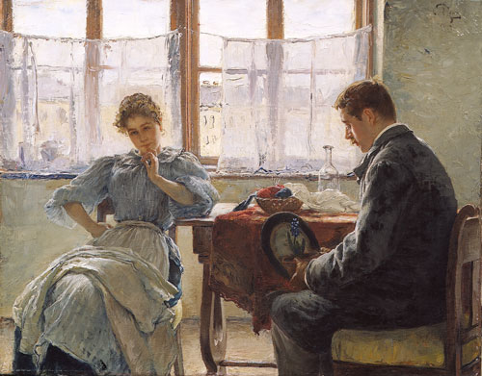
Зізнання у подружній зраді
Освідчення в коханні
Повідомлення про смерть родича
Продавець квітів

Slide 24
Зізнання у подружній зраді
Освідчення в коханні (Карл Цеві, 1896 р.)
Повідомлення про смерть родича
Продавець квітів

Slide 25
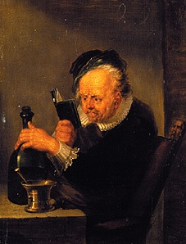
Монах
П'яниця
Хімік за читанням
Книголюб

Slide 26
Монах
П'яниця
Хімік за читанням
(Йоганн Петер фон Лангер, 1756–1824 рр.)
Книголюб

Slide 27
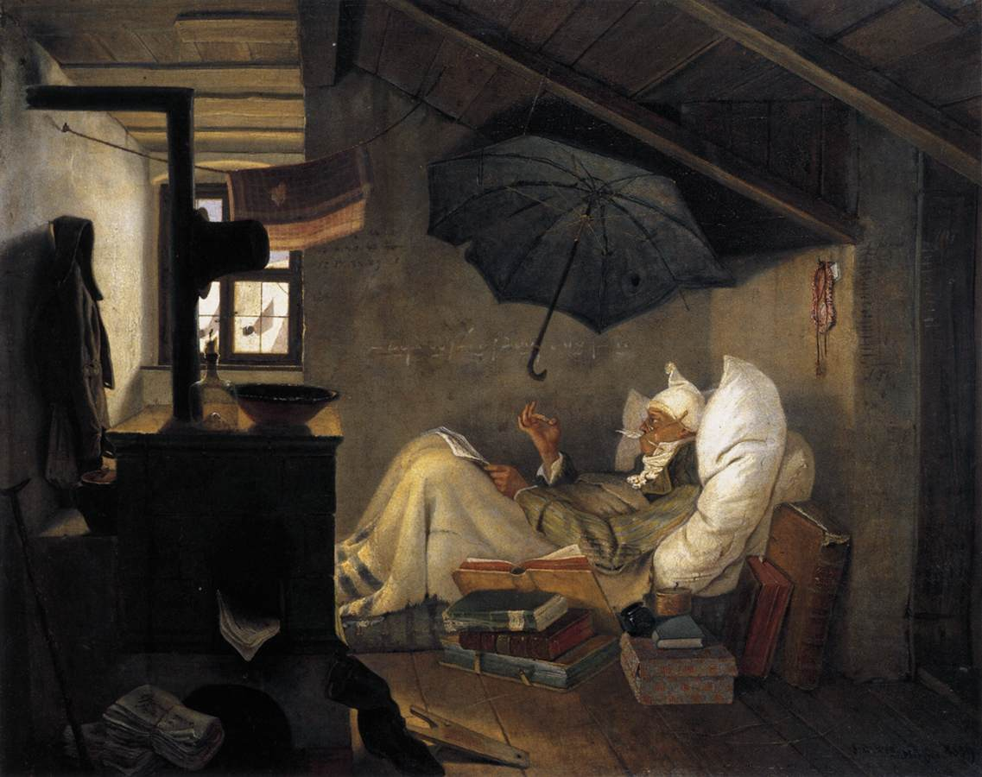
Санітарна кімната
Уявний хворий
Бідний поет
Притулок для безхатьків

Slide 28
Санітарна кімната
Уявний хворий
Бідний поет (Карл Шпіцвеґ, 1835 р.)
Притулок для безхатьків

Slide 29
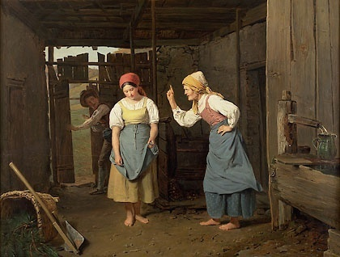
Зла відьма
Зловтішний хлопчик
Викрадач взуття
Попередження

Slide 30
Зла відьма
Зловтішний хлопчик
Викрадач взуття
Попередження
(Фердинанд Георг Вальдмюллер, 1846 р.)

Slide 31
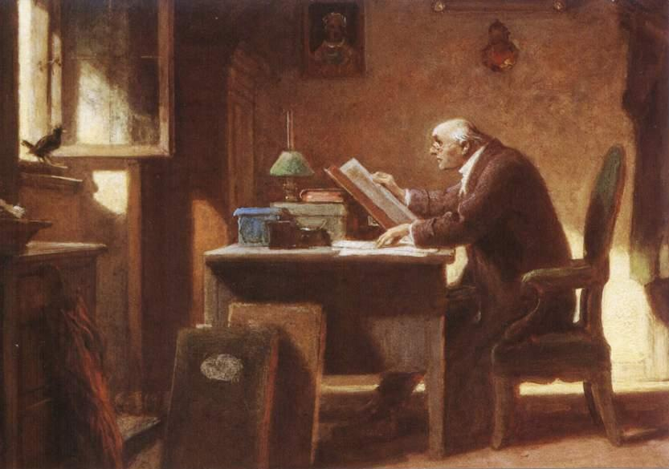
Візит
Занурений у навчання
Літератор
Бібліотека дідуся

Slide 32
Візит (Карл Шпіцвеґ, 1849 р.)
Занурений у навчання
Літератор
Бібліотека дідуся

Slide 33
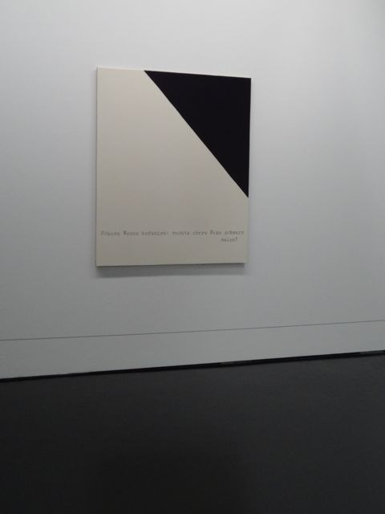
Тайга
Адольф
Вищі істоти наказали пофарбувати правий верхній кут у чорний колір

Slide 34
Тайга
Адольф
Вищі істоти наказали пофарбувати правий верхній кут у чорний колір (Зігмар Польке, 1969 р.)
Депресія

Slide 35
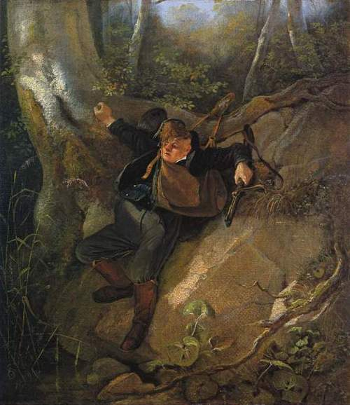
Перед обличчям звіра
П'яниця
Жахливий сон
Нещасний випадок на полюванні

Slide 36
Перед обличчям звіра
П'яниця
Жахливий сон
Нещасний випадок на полюванні (Карл Шпіцвеґ, 1839 р.)

Slide 37
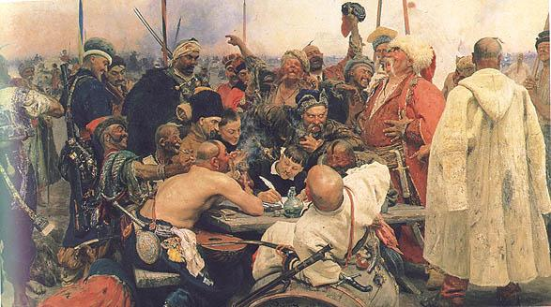
Гулянка
Запорожці пишуть листа турецькому
султану
Армрестлінг
Перед битвою

Slide 38
Гулянка
Запорожці пишуть листа турецькому
султану (Ілля Єфимович Рєпін, 1891 р.)
Армрестлінг
Перед битвою

Slide 39
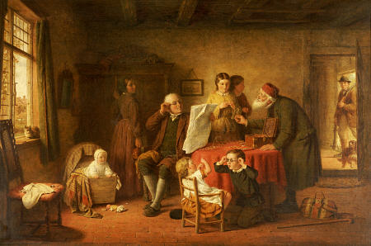
День народження дитини
Вчений
Зупинка мандрівника
Продавець окулярів

Slide 40
День народження дитини
Вчений
Зупинка мандрівника
Продавець окулярів
(Фредерік Даніель Гарді, 1826–1911 рр.)

Slide 41
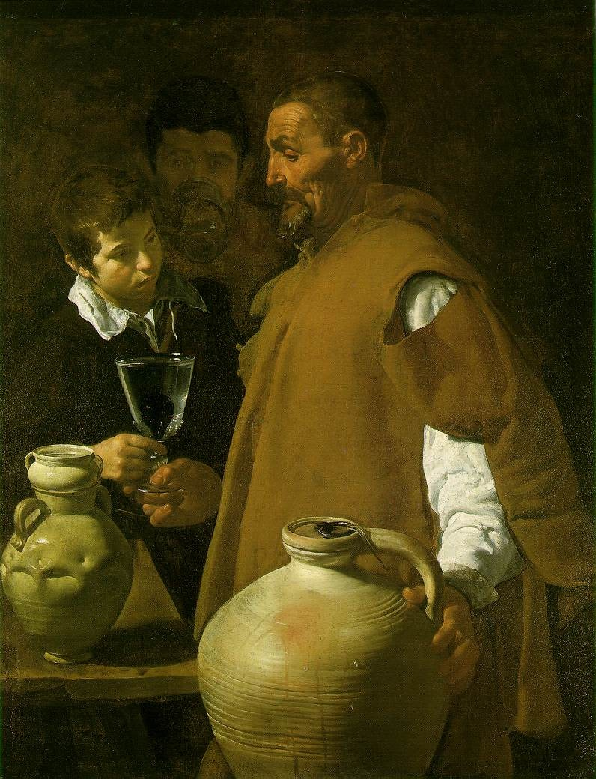
Змішувач отрути з Саламанки
Севільський водонос
Дегустація вин у Малазі
Алкоголік з Мадрида

Slide 42
Змішувач отрути з Саламанки
Севільський водонос
(Дієґо Веласкес, 1623 р.)
Дегустація вин у Малазі
Алкоголік з Мадрида

Slide 43
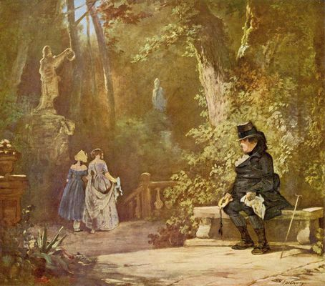
Кавалер
Недільна прогулянка
Вдівець
Зневажений коханець

Slide 44
Кавалер
Недільна прогулянка
Вдівець (Карл Шпіцвеґ, 1844 р.)
Зневажений коханець

Slide 45
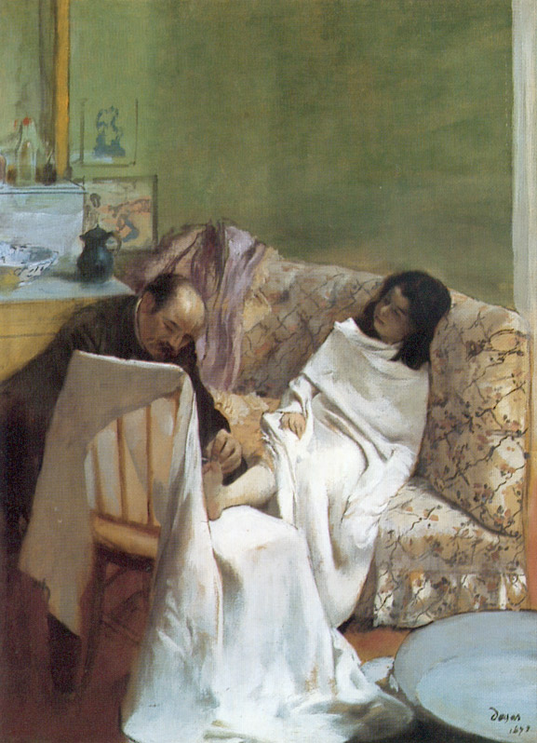
Педикюр
Візит лікаря
Ампутація
Шанувальник

Slide 46
Педикюр (Едґар Деґа, 1873 р.)
Візит лікаря
Ампутація
Шанувальник

Slide 47
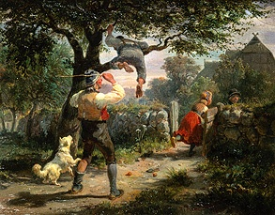
Полювання за скарбами
Вигнаньці
Вторгнення у приватну власність
Викрадачі фруктів

Slide 48

Полювання за скарбами
Вигнаньці
Вторгнення у приватну власність
Викрадачі фруктів (Герман Кауфман, 1848 р.)

Slide 49
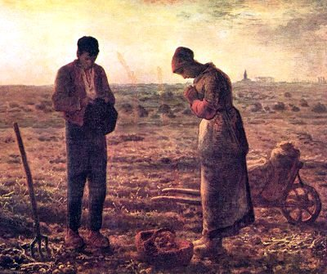
Урожай
Вечірня молитва
Похорон
Ледар

Slide 50
Урожай
Вечірня молитва (Жан-Франсуа Мілле, 1859 р.)
Похорон
Ледар

Slide 51
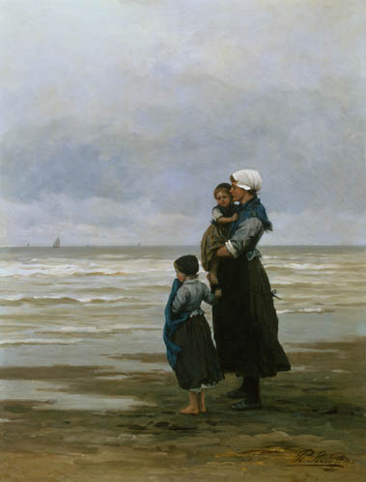
Прогулянка
В очікуванні рибальського човна
Сумуючі
Втеча зі Східної Пруссії

Slide 52
Прогулянка
В очікуванні рибальського човна
(Філіп Лодевейк Ф. Саде, 1837–1904 рр.)
Сумуючі
Втеча зі Східної Пруссії

Slide 53
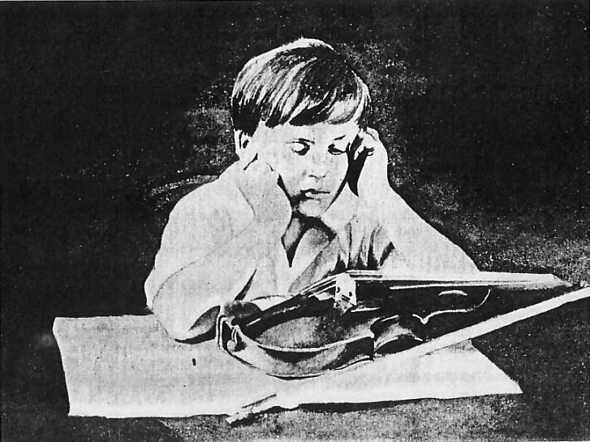
Що тут відбувається?

Slide 54
Хлопчик ненавидить грати на скрипці, але його батьки змушують його вправлятися.
Сліпий хлопчик мріє грати на скрипці.
Хлопчик зламав дорогу скрипку батька
і боїться сказати йому про це.
Хлопчик — талановитий музикант і зосереджується перед своїм концертом.

Slide 55
Хлопчик ненавидить грати на скрипці, але його батьки змушують його вправлятися.
Сліпий хлопчик мріє грати на скрипці.
Хлопчик зламав дорогу скрипку батька
і боїться сказати йому про це.
Хлопчик — талановитий музикант і зосереджується перед своїм концертом.

Slide 56
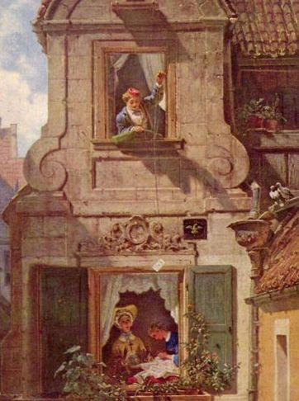
Любовний лист
Злий сусід
Переїзд
Інспектор

Slide 57
Любовний лист (Карл Шпіцвеґ, 1860 р.)
Злий сусід
Переїзд
Інспектор

Slide 58
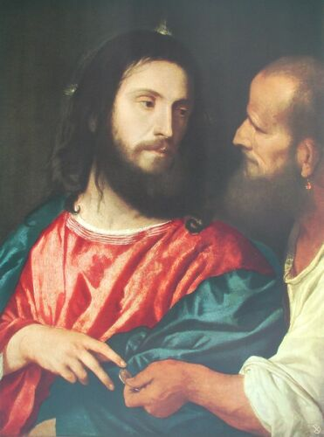
Хабар
Месія
Динарій кесаря
Благородна людина і пірат

Slide 59
Хабар
Месія
Динарій кесаря (Тіціан, 1524 р.)
Благородна людина і пірат

Slide 60
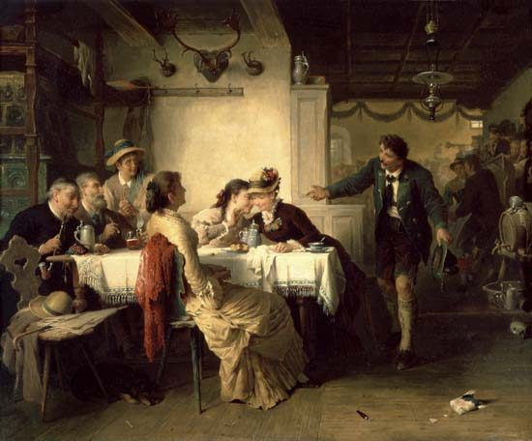
П'яний дурень
Богохульство серед жінок
Запрошення на танець
Поминки

Slide 61
П'яний дурень
Богохульство серед жінок
Запрошення на танець
(Пітер Баумгартнер, 1834–1911 рр.)
Поминки

Slide 62
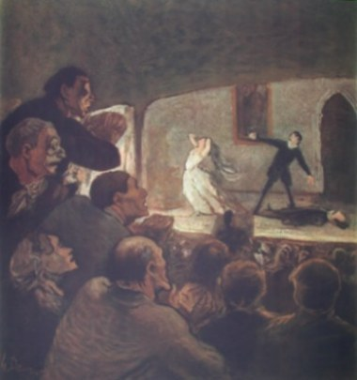
Свідки вбивства
Драма
У кіно
Наречена-утікачка

Slide 63
Свідки вбивства
Драма (Домьє Оноре, 1831–32 рр.)
У кіно
Наречена-утікачка

Slide 64
Перенесення на повсякденне життя
Висновки з навчання:
Якщо оцінки важливі й мають серйозні наслідки, ми не повинні діяти необачно, а радше повинні шукати більше інформації (про всяк випадок).

Slide 65
Перенесення на повсякденне життя
Висновки з навчання:
Якщо оцінки важливі й мають серйозні наслідки, ми не повинні діяти необачно, а радше повинні шукати більше інформації (про всяк випадок).
Приклад: хтось говорить дуже повільно без виразної міміки. Розумова відсталість? Неврологічне захворювання?

Slide 66
Перенесення на повсякденне життя
Висновки з навчання:
Якщо оцінки важливі й мають серйозні наслідки, ми не повинні діяти необачно, а радше повинні шукати більше інформації (про всяк випадок).
Приклад: хтось говорить дуже повільно без виразної міміки. Розумова відсталість? Неврологічне захворювання?
Обережно з поспішними висновками: можливо, людина приймає ліки з відповідним побічним ефектом.

Slide 67
Перенесення на повсякденне життя
Висновки з навчання:
Якщо оцінки важливі й мають серйозні наслідки, ми не повинні діяти необачно, а радше повинні шукати більше інформації (про всяк випадок).
Приклад: хтось говорить дуже повільно без виразної міміки. Розумова відсталість? Неврологічне захворювання?
Обережно з поспішними висновками: можливо, людина приймає ліки з відповідним побічним ефектом.
У разі поспішних висновків існує небезпека помилкової підозри!

Slide 68
Перенесення на повсякденне життя
Висновки з навчання:
Якщо оцінки важливі й мають серйозні наслідки, ми не повинні діяти необачно, а радше повинні шукати більше інформації (про всяк випадок).
Приклад: хтось говорить дуже повільно без виразної міміки. Розумова відсталість? Неврологічне захворювання?
Обережно з поспішними висновками: можливо, людина приймає ліки з відповідним побічним ефектом.
У разі поспішних висновків існує небезпека помилкової підозри!
Проте у менш важливих речах слід приймати рішення достатньо швидко (наприклад, марка йогурту, вид торта в кафе, номери лотереї).

Slide 69
Перенесення на повсякденне життя
Висновки з навчання:
Якщо оцінки важливі й мають серйозні наслідки, ми не повинні діяти необачно, а радше повинні шукати більше інформації (про всяк випадок).
Приклад: хтось говорить дуже повільно без виразної міміки. Розумова відсталість? Неврологічне захворювання?
Обережно з поспішними висновками: можливо, людина приймає ліки з відповідним побічним ефектом.
У разі поспішних висновків існує небезпека помилкової підозри!
Проте у менш важливих речах слід приймати рішення достатньо швидко (наприклад, марка йогурту, вид торта в кафе, номери лотереї).
Людині притаманно помилятися — завжди враховуйте можливість того, що ви можете помилятися.

Slide 70
Перенесення на повсякденне життя
Висновки з навчання:
Якщо оцінки важливі й мають серйозні наслідки, ми не повинні діяти необачно, а радше повинні шукати більше інформації (про всяк випадок).
Приклад: хтось говорить дуже повільно без виразної міміки. Розумова відсталість? Неврологічне захворювання?
Обережно з поспішними висновками: можливо, людина приймає ліки з відповідним побічним ефектом.
У разі поспішних висновків існує небезпека помилкової підозри!
Проте у менш важливих речах слід приймати рішення достатньо швидко (наприклад, марка йогурту, вид торта в кафе, номери лотереї).
Людині притаманно помилятися — завжди враховуйте можливість того, що ви можете помилятися.
Важливі рішення повинні ґрунтуватися на фактах. Звичайні припущення — це «погані порадники». Завжди враховуйте наслідки прийняття неправильного рішення.

Slide 71
Як це стосується психозу?
Багато людей, які страждають на психоз (але не всі!), зазвичай схильні робити поспішні та надмірні висновки. У стані стресу ця схильність часто посилюється.

Slide 72
Як це стосується психозу?
Багато людей, які страждають на психоз (але не всі!), зазвичай схильні робити поспішні та надмірні висновки. У стані стресу ця схильність часто посилюється.
Приклад: Андрій хоче піти в університет, але не може знайти ключі від автомобіля. Він думає, що їх вкрав орендодавець, щоб той не зміг поїхати до університету.
Передумови: Андрій переконаний, що його хочуть вигнати з університету.
Проте: який мотив в орендодавця, щоб робити так, щоб Андрій вилетів з університету? Яким чином він міг отримати ключі?

Slide 73
Як це стосується психозу?
Багато людей, які страждають на психоз (але не всі!), зазвичай схильні робити поспішні та надмірні висновки. У стані стресу ця схильність часто посилюється.
Приклад: Андрій хоче піти в університет, але не може знайти ключі від автомобіля. Він думає, що їх вкрав орендодавець, щоб той не зміг поїхати до університету.
Передумови: Андрій переконаний, що його хочуть вигнати з університету.
Проте: який мотив в орендодавця, щоб робити так, щоб Андрій вилетів з університету? Яким чином він міг отримати ключі?
У разі серйозних звинувачень слід зібрати більше інформації та обговорити інші пояснення з людьми, яким ви довіряєте.

Slide 74
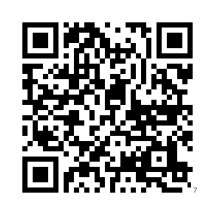
Оцінювання
Просимо вас виділити трохи часу, щоб оцінити тренінг!
Ваша думка важлива для постійної оптимізації контенту.
Опитування анонімне.
Щоб пройти опитування,
відскануйте QR-код або перейдіть за посиланням. ДЯКУЄМО!
https://qeurope.eu.qualtrics.com/jfe/form/SV_57NKKR2Wc3VF2vk

Slide 75


Дякуємо за увагу!
Тренерам:
Роздайте робочі аркуші та надайте посилання на наш безкоштовний додаток COGITO.
www.uke.de/cogito_ua

Slide 76
Pictures used in this module are reproduced with indirect (creative commons license) or direct permission of the artists listed below, for which we would like to express our gratitude! A full list can be obtained via www.uke.de/mct. If we have involuntarily breached copyright, please accept our apologies. In this case, we kindly ask creators for their permission to use their work under the "fair use" policy.
Зображення, які використано в цьому модулі, відтворено з опосередкованого (ліцензією Creative Commons) або безпосереднього дозволу перелічених нижче митців, за що ми їм щиро дякуємо! Повний перелік доступний на вебсайті: www.uke.de/mkt. У цьому випадку люб'язно просимо авторів надати нам дозвіл на використання їхньої роботи за правилами «добросовісного використання».
Name Photographer/Artist Ім'я фотографа/митця | Source/ джерело | Picture Name/ назва зображення | CC = used with corresponding creative commons license; PP = used with personal permission of artist CC = використано за ліцензією Creative Commons, PP = використано з особистої згоди митця | Description/короткий опис
Титульна сторінка Stern | GHDI – Image (ghi-dc.org) | Angebliche Hitler Tagebücher | У разі порушення авторських прав, просимо автора зв’язатися з нами. | Титульна сторінка Stern: підробні щоденники Гітлера
miss_blackbutterlfy | flickr | "One thousand Americans stop smoking every day - by dying. They say Nicotine patches are great. Stick one over each eye and you can't find your cigarettes." | CC | Marlboro cigarette boxes/Пачки цигарок Marlboro
All reproduced paintings are in the public domain because their copyright has expired (all artists died more than 70years ago). Усі відтворені твори мистецтва є суспільним надбанням, оскільки термін захисту авторського права, на нашу думку, минув (усі художники померли понад 70 років тому). Усі репродукції також вважаються суспільним надбанням.

Slide 77
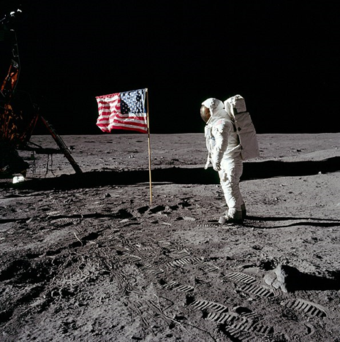
Приклади поспішних висновків
– Сучасні легенди –
Легенда | Конспіролог | «Доказовий матеріал»
Подейкують, що у 1969 році ніхто не висаджувався на Місяць, і що відео було сфальсифіковано в кіностудії. | Можливі мотиви уряду США: СРСР, яка в той час конкурувала з США, успішно відправила супутник у космос перед цим. США терміново потрібно було продемонструвати успіх Відволікання від тодішньої війни у В’єтнамі NASA (космічне агентство США) обдурило уряд США через страх скорочення бюджету
Notes:
77

Slide 78
Приклади поспішних висновків
– Сучасні легенди –
Легенда | За та проти | «Доказовий матеріал»
Подейкують, що у 1969 році ніхто не висаджувався на Місяць, і що відео було сфальсифіковано в кіностудії. | За: ???
Notes:
78

Slide 79
Приклади поспішних висновків
– Сучасні легенди –
Легенда | За та проти | «Доказовий матеріал»
Подейкують, що у 1969 році ніхто не висаджувався на Місяць, і що відео було сфальсифіковано в кіностудії. | За: Прапор не може розвіватися, оскільки на Місяці немає атмосфери / клімату Небо без зірок та тіні на зображеннях вказують на те, що фотографії було зроблено на кіностудії Через велику відстань між Місяцем і Землею радіозв’язок між ними відбувається з затримкою у кілька секунд. Однак на деякі запитання Ніксона Армстронг, який перебуває на Місяці відповідає відразу
Notes:
79

Slide 80
Приклади поспішних висновків
– Сучасні легенди –
Легенда | За та проти | «Доказовий матеріал»
Подейкують, що у 1969 році ніхто не висаджувався на Місяць, і що відео було сфальсифіковано в кіностудії. | Проти: ??? Прапор розвівався через вбивання щогли в поверхню Місяця та встановлення поперечини Фотографії, зроблені в дуже яскравому середовищі, не фіксують слабкі джерела світла (наприклад, зірки) → небо без зірок Через нерівності поверхні виникли різні структури та тіні
Notes:
80

Slide 81
Приклади поспішних висновків
– Сучасні легенди –
Легенда | За та проти | «Доказовий матеріал»
Подейкують, що у 1969 році ніхто не висаджувався на Місяць, і що відео було сфальсифіковано в кіностудії. | Проти: Прапор розвівався через вбивання щогли в поверхню Місяця та встановлення поперечини Фотографії, зроблені в дуже яскравому середовищі, не фіксують слабкі джерела світла (наприклад, зірки) → небо без зірок Через нерівності поверхні виникли різні структури та тіні Відбулося зшивання інтерв’ю, тому що в оригіналі запису у діалозі між Ніксоном і Армстронгом була затримка у кілька секунд
Notes:
81

Slide 82
Приклади поспішних висновків
– Сучасні легенди –
Чи було приземлення на Місяць сфабриковано урядом США?
Ні!
Режисер Роланд Еммеріх (наприклад, «День незалежності»):
«Висадку на Місяць було (...) технічно зроблена занадто добре. Таке ще не могли знімати у 60-х роках настільки якісно. Навіть з сучасними технологіями було б проблематично це зробити».
Джерело: ZDF „Vorsicht Verschwörung“

Slide 83
Як виникають ці та інші теорії змови?
???

Slide 84
Як виникають ці та інші теорії змови?
Вони часто є більш захопливими, ніж реальність!
Вони ґрунтуються на твердженнях, які важко перевірити (наприклад, прапор, що розвівається, вказує на те, що фотографії було зроблено на Землі), у що деякі люди сліпо вірять, навіть не сумніваючись.
Вони приховують альтернативні пояснення (наприклад, що небо без зірок зумовлене коротким часом експозиції нічної фотозйомки).
Легенди виривають факти з контексту й ускладнюють їх.

